Slide 1
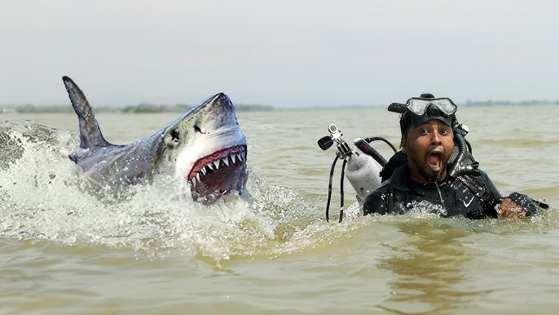
Global Shark Attacks

Slide 2
Objetivo
Analizar el número de ataques mortales según el país, estado y la actividad realizada.
Simplificar la base de datos eliminando columnas irrelevantes (nombre, sexo, edad, etc.).
Conservar la columna de ubicación para asegurar la precisión y evitar eliminar registros duplicados.

Slide 3

Limpieza de Datos
Errores de formato
State: unificación de valores, manteniendo solo estados específicos.
Date: estandarización de fechas, aproximando o eliminando filas no válidas.
Filtro de actividades
Actividades más comunes: Swimming, Snorkeling, Diving, Surfing, Kayaking, Fishing.

Slide 4
Ataques por Año

Slide 5
Ataques por País

Slide 6
Ataques por Actividad

Slide 7
Actividades más peligrosas por país

